Slide 1
Наследственная изменчивость 10 класс

Slide 3
Комбинативная изменчивость - новое сочетание генов в генотипе

Slide 4
Независимое расхождение хромосом при мейозе

Slide 5
Рекомбинации генов благодаря кроссинговеру

Slide 6
Случайное их сочетание при оплодотворении

Slide 7
Гетерозис - скрещивание друг с другом генетически отдалённых форм

Slide 8
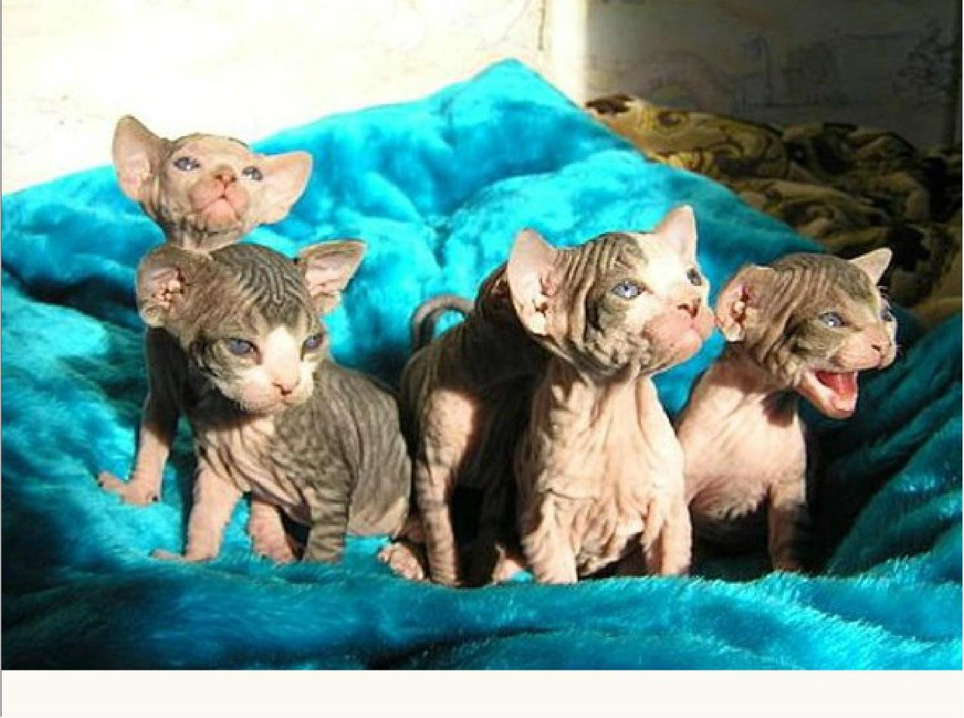
Мутационная изменчивость связана с мутациями-изменениями генетического аппарата клетки.

Slide 9
ПО УРОВНЮ ВОЗНИКНОВЕНИЯ
ГЕНОМНЫЕ
ПРИВОДЯТ
К
ИЗМЕНЕНИЮ
ЧИСЛА
ХРОМОСОМ
ГЕННЫЕ
ИЛИ
ТОЧКОВЫЕ
ХРОМОСОМНЫЕ
ПЕРЕСТРОЙКА
ХРОМОСОМ
УДВОЕНИЕ
УЧАСТКА
ДУПЛИКАЦИЯ
НЕХВАТКА
УЧАСТКА
ДЕЛЕЦИЯ
ПОЛИПЛОИДИЯ
КРАТНОЕ
УВЕЛИЧЕНИЕ
ЧИСЛА
ХРОМОСОМ
МУТАНТНЫЙ ГЕН
СПОСОБСТВУЕТ
ВОЗНИКНОВЕНИЮ
НОВЫХ АЛЛЕЛЕЙ
ПЕРЕМЕЩЕНИЕ
УЧАСТКА НА
НЕГОМОЛОГИЧНУЮ
ХР.ТРАНСЛОКАЦИЯ

Slide 10
Изменение числа хромосом

Slide 11
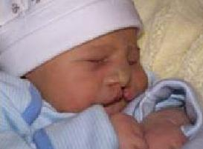
Синдром Патау (анеуплоидия)

Slide 12
Полиплоидия

Slide 14
Генные мутации- это мутации, обусловленные изменением молекулярной структуры гена.

Slide 15
Хромосомные мутации
— это структурные изменения хромосом, возникающие вследствие перестройки хромосом.

Slide 16
Траслокация - перенос части генетического материала с одной хромосомы на другую

Slide 17
Инверсия - изменения ориентации участка хромосомы

Slide 18
Дупликация - удвоение части генетического материала

Slide 19
Делеция - потеря хромосомой части генетического материала

Slide 20
ПО ХАРАКТЕРУ ПРОЯВЛЕНИЯ
ДОМИНАНТНЫЕ
РЕЦЕССИВНЫЕ
ЛЕТАЛЬНЫЕ,
НЕ СОВМЕСТИМЫЕ С
ЖИЗНЬЮ
ПОЛУЛЕТАЛЬНЫЕ,
СНИЖАЮЩИЕ
ЖИЗНЕСПОСОБНОСТЬ

Slide 21
Примеры доминантных и
рецессивных признаков человека
Доминантные признаки
Рецессивные признаки

Slide 22
ПО МЕСТУ ВОЗНИКНОВЕНИЯ
В ПОЛОВЫХ
КЛЕТКАХ
ГЕНЕРАТИВНЫЕ
В КЛЕТКАХ
ТЕЛА
СОМАТИЧЕСКИЕ
ПРОЯВЛЯЮТСЯ
В
СЛЕДУЮЩИХ
ПОКОЛЕНИЯХ
ПЕРЕДАЮТСЯ
ПОТОМКАМ
ПРИ БЕСПОЛОМ
РАЗМНОЖЕНИИ

Slide 23
Мутагены
Химические мутагены
Физические мутагены
Биологические мутагены

Slide 24
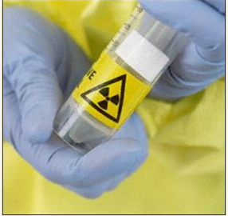
Физические мутагены
все виды ионизирующего излучения
ультрафиолетовое излучение

Slide 25
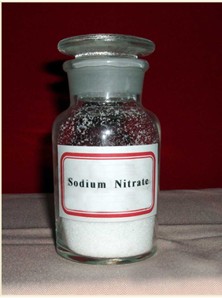
Химические мутагены
окислители и восстановители
некоторые пищевые добавки

